Slide 1
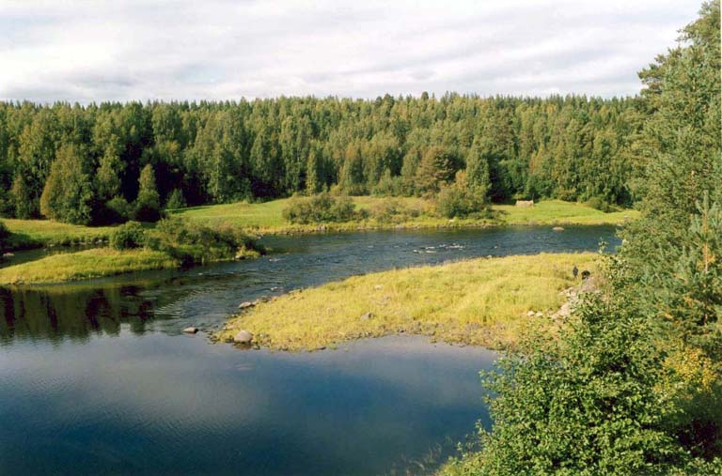
"Долго будет Карелия сниться..."

Slide 2
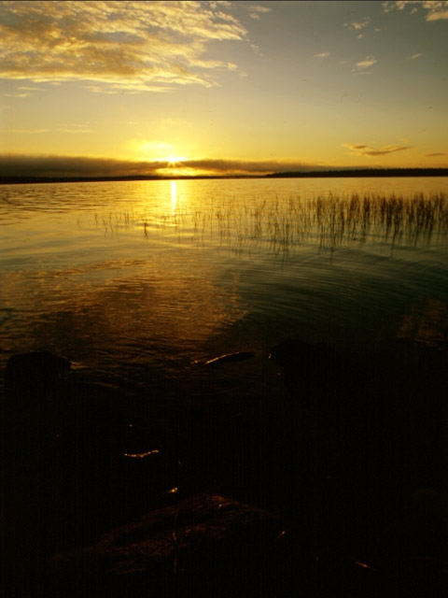
"Долго будет Карелия сниться..."

Slide 3
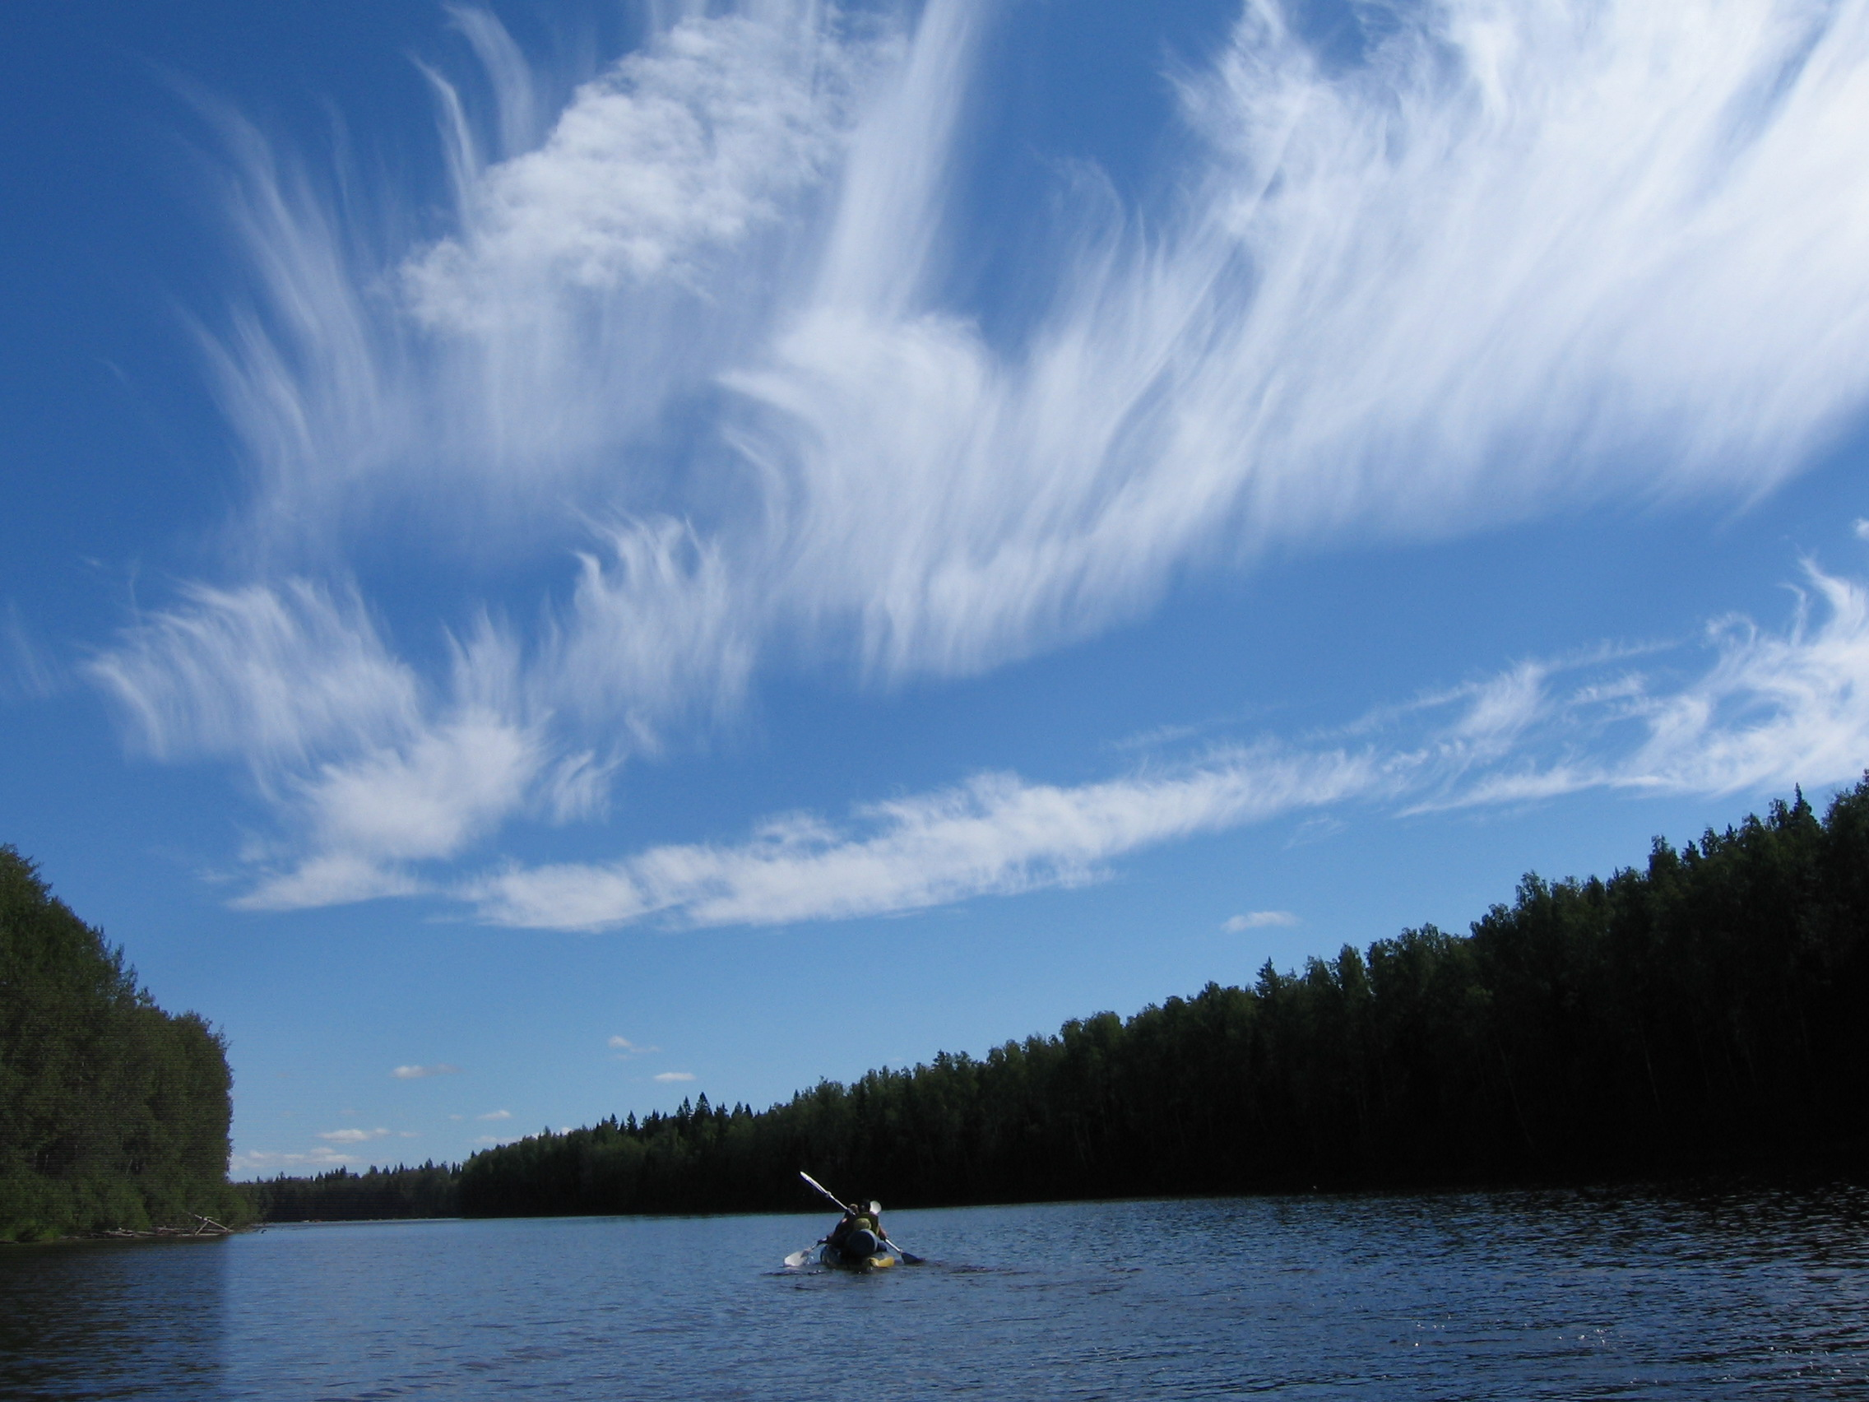

Slide 4
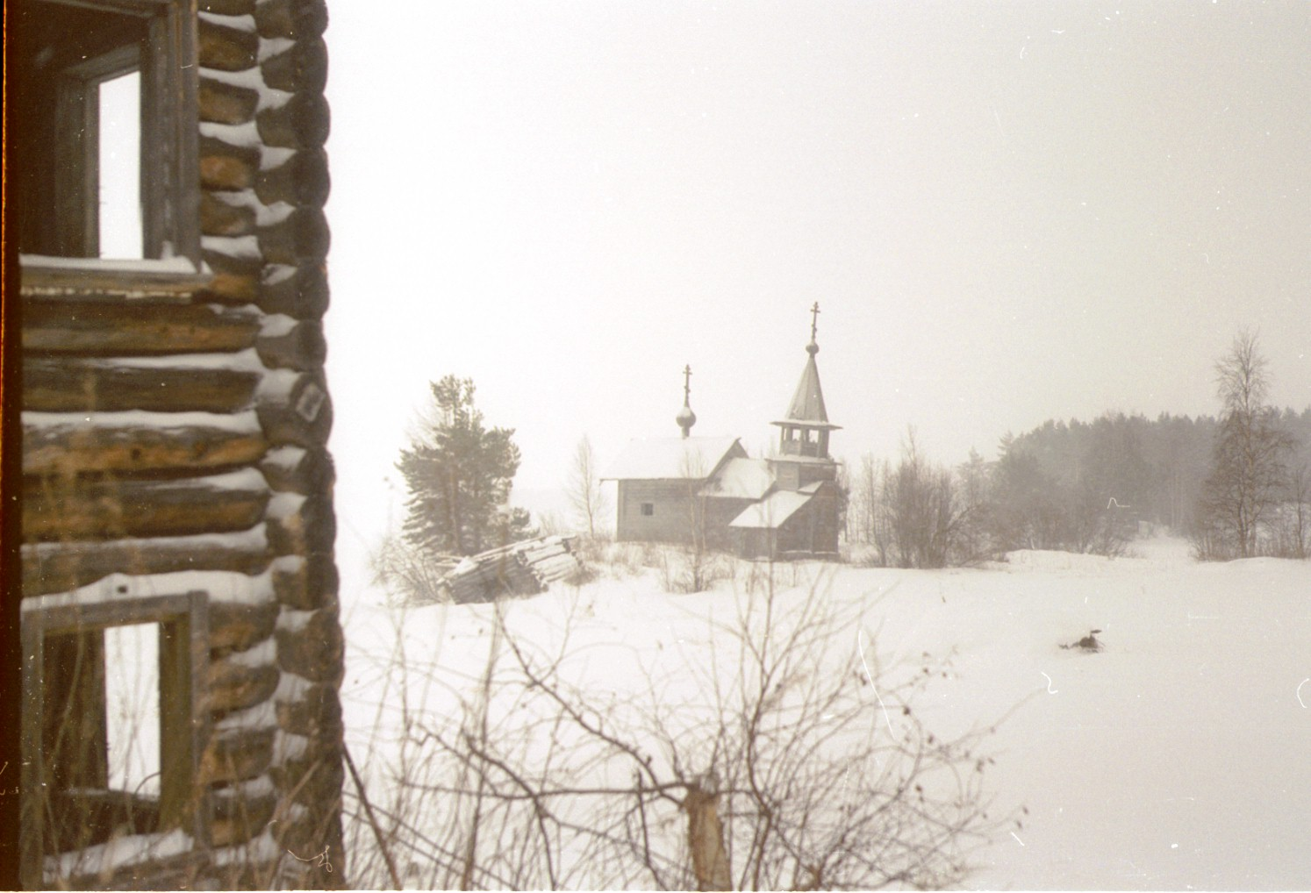

Slide 5
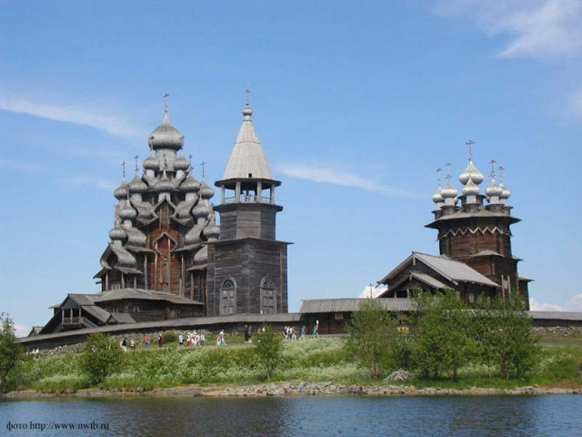

Slide 6
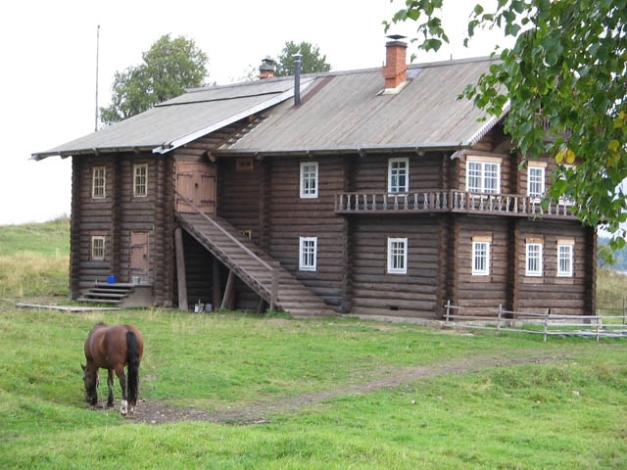
В лингвистическую экспедицию по Карелии
вас приглашает учитель СОШ № 46
Сельцова Светлана Борисовна
Сельцова С.Б СОШ № 46

Slide 7
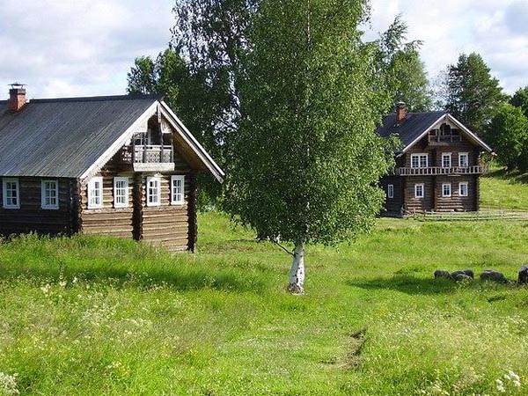
ЗАГАДКИ КАРЕЛЬСКОЙ ТОПОНИМИКИ
Сельцова С.Б СОШ № 46

Slide 8

Памятка участнику экспедиции
Будьте внимательны при знакомстве с терминологией и новыми словами
Помните, что словарь – важный помощник исследователя
Внимательно работайте с дневником экспедиции - систематически и аккуратно ведите записи
Не забывайте, что ваше коллеги (участники вашей команды) всегда вам помогут
Сельцова С.Б СОШ № 46

Slide 9
– из греческого:
TOPOS – «место» + ONOMA – «имя»
- раздел науки о языке,
который изучает
ТОПОНИМИКА
Топонимика
географические названия
Сельцова С.Б СОШ № 46

Slide 10
Найдите соответствия: с какими водоёмами связаны данные топонимы?
Пистайоки
Кодаярви
Кинелахта
Сяпсесуо
Корбикошки
Куйвасалма
Озеро
Река
Пролив
Порог
Болото
Залив
Сельцова С.Б СОШ № 46

Slide 11
Проверьте себя!
Пистайоки
Кодаярви
Куйвасалма
Сяпсесуо
Корбикошки Кинелахта
Озеро
Река
Пролив
Порог
Болото
Залив
Сельцова С.Б СОШ № 46

Slide 12
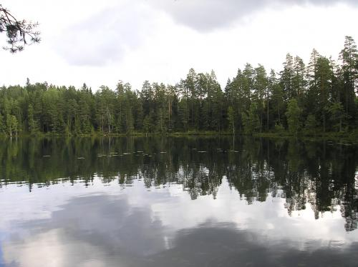
ОЗЕРО
Суоярви
Кодарви
Вярагярв
Jarvi – ярви, д'арви (кар.),
д'ярв (вепс.), яурэ, яврь (саам.)
Сельцова С.Б СОШ № 46

Slide 13
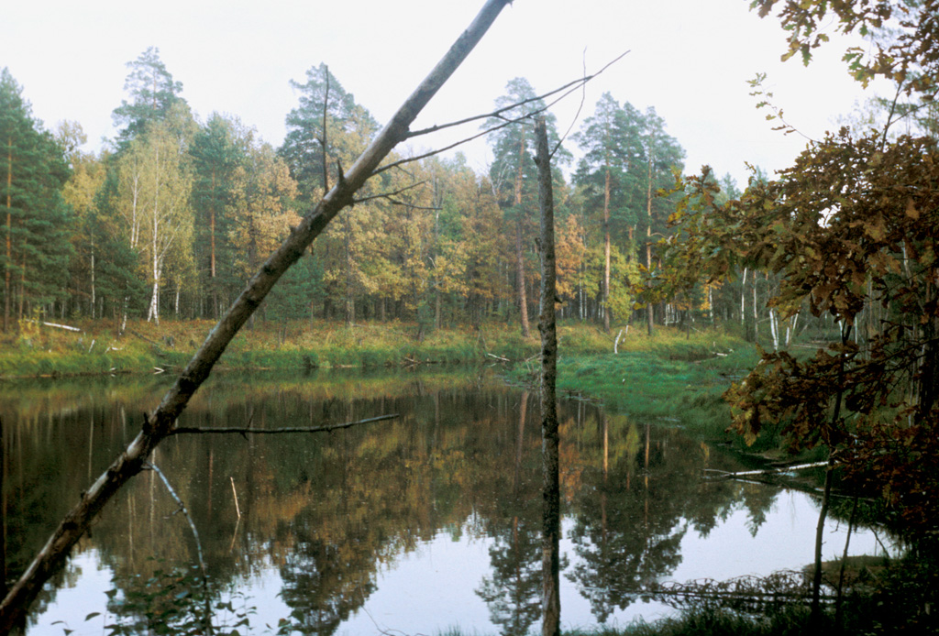
ЛАМБА,ЛАМБУШКА
Суриламби, Ювилампи, Долгая Ламба, Кучеламбина, Волина-ламбина
Lampi
Lambi
(кар.)
лампи
ламби
Сельцова С.Б СОШ № 46

Slide 14
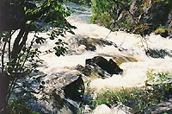
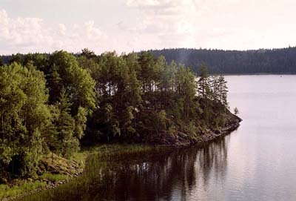
РЕКА
Пистайоки, Кивиёки
Joki, jogi
(кар.)
ёки
йоки
Сельцова С.Б СОШ № 46

Slide 15
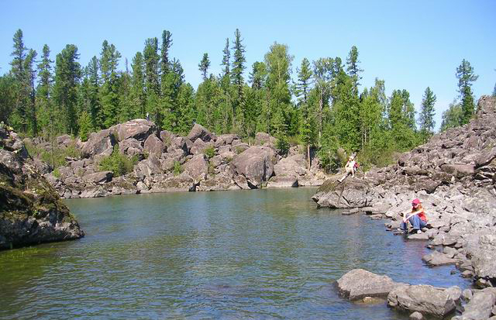
ЗАЛИВ
Lahti, laksi – лахти, лакши, (кар.), откуда рус. лахта
Лахта, Кинелахта, Рауталахти,
Овлунлакси, Корелакша
Сельцова С.Б СОШ № 46

Slide 16
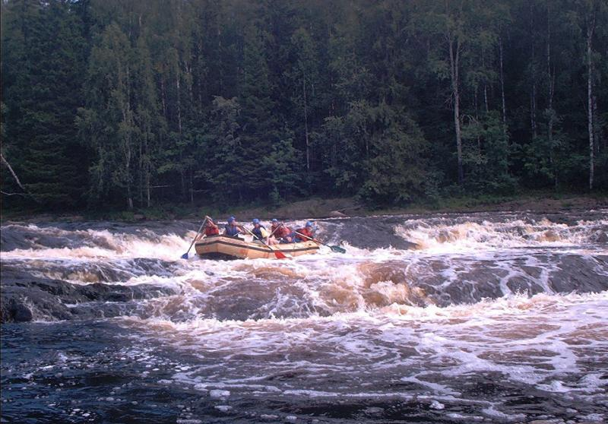
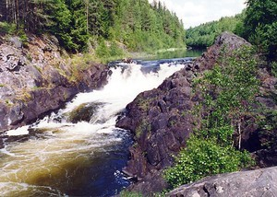
ПОРОГ, ВОДОПАД
Корбикошки, Питкакоски, Порокушка.
Koski - коски, кошки (кар.); коек (вепс.), куушьк (саам.)
Сельцова С.Б СОШ № 46

Slide 17
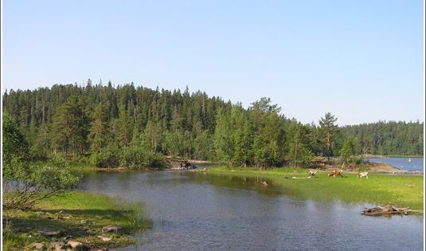
ПРОЛИВ
Salmi –
салми (кар.);
Куйвасалма
Суопассальми Соломенное
чоалме (саам.)
Чална
Челмозеро
Челозеро
Челмужи
Сельцова С.Б СОШ № 46

Slide 18
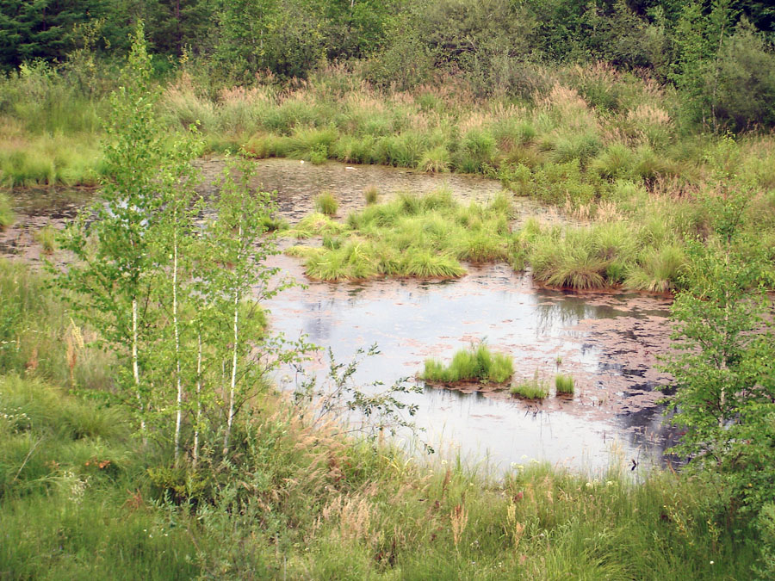
БОЛОТО
Сяпсесуо
Суоярви
Suo - суо, шуо (кар.), со (вепс.)
Сельцова С.Б СОШ № 46

Slide 19
Валкеаярви
Чапозеро
Белое озеро
Черное озеро
Суоярви
Поросозеро
Заболоченное озеро
Лучшее озеро
Янисъярви
Калмозеро
Заячье озеро
Мертвое озеро
Сельцова С.Б СОШ № 46

Slide 20
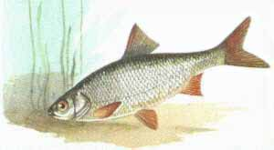
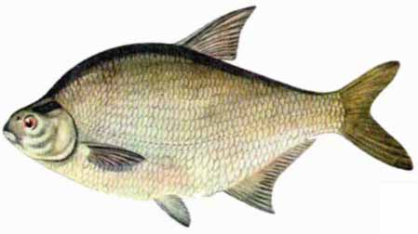
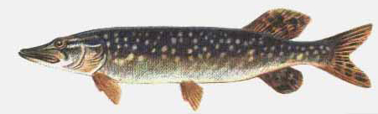
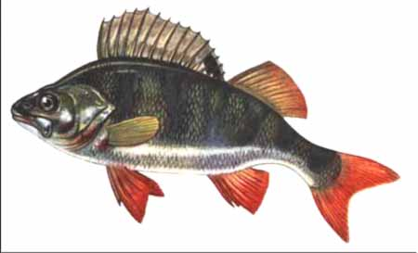
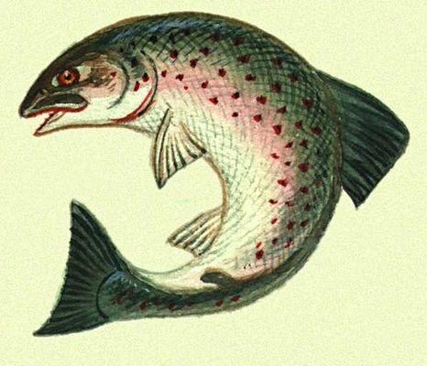
Где ловить рыбу?
Лохиярви
Ахвенламби
Сяргилахта
Хаугиярви
Река Лахна
плотва
лещ
щука
окунь
лосось
Сельцова С.Б СОШ № 46

Slide 21
плотва
Река Лахна:
лахна – «лещ»
лещ
Сяргилахта:
сярги, сярки
«плотва»
щука
Озеро Хаугиярви: хауги, хауки – «щука»
Лохиярви:
лохи –
«лосось»
окунь
Ахвенламби: ахвен – «окунь»
лосось
Сельцова С.Б СОШ № 46

Slide 22
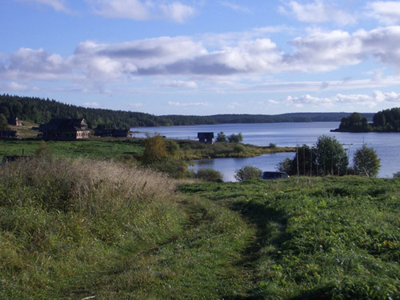
РЕКА - joki, jogi (кар.) ёки, йоки
Койвуёки
Контийоки
Хаукиёки
Хапаёки
Куркиёки
Кивиёки
На берегу какой реки можно встретить медведя?
Берег какой реки облюбовали журавли?
На берегу какой реки растут березы? А осины?
На берегу какой реки наверняка сидит рыбак?
У какой реки каменистое дно?
Сельцова С.Б СОШ № 46

Slide 23
РЕКА - joki, jogi (кар.) ёки, йоки
На берегу какой реки можно встретить медведя?
Берег какой реки облюбовали журавли?
На берегу какой реки растут березы?
А осины?
На берегу какой реки наверняка сидит рыбак?
У какой реки каменистое дно?
Контийоки
Куркиёки
Койвуёки и Хапайоки
Хаукиёки
Кивиёки
Сельцова С.Б СОШ № 46

Slide 24
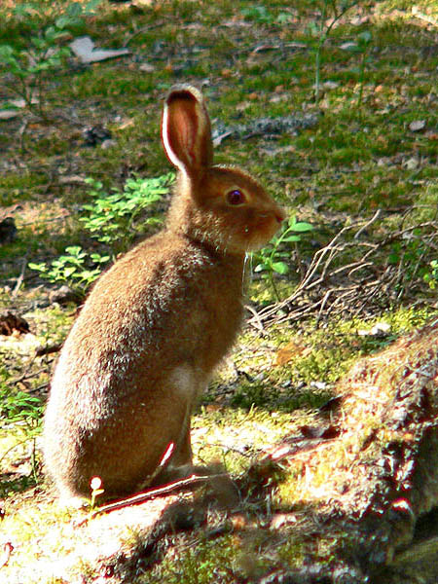
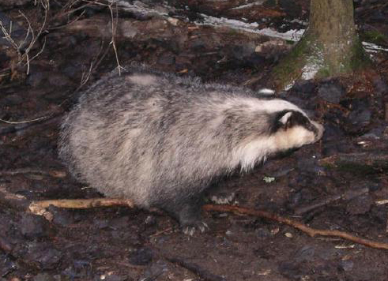
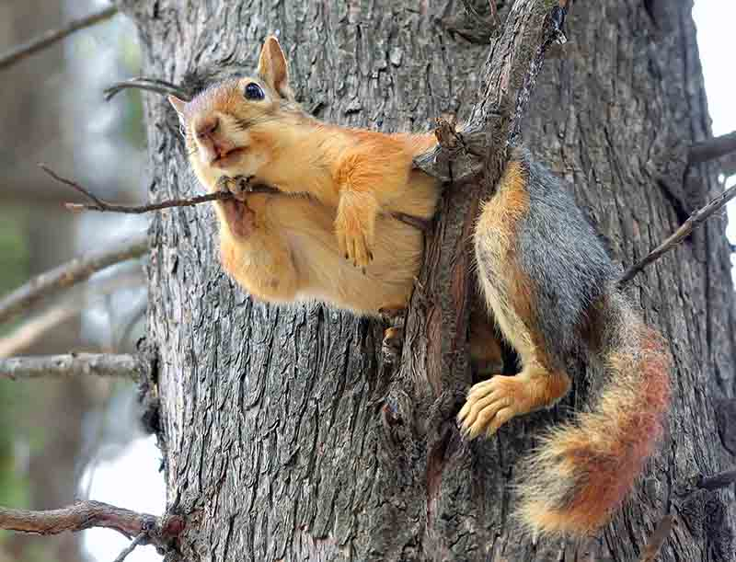
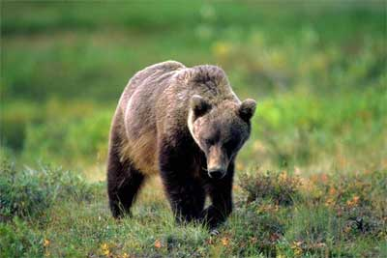
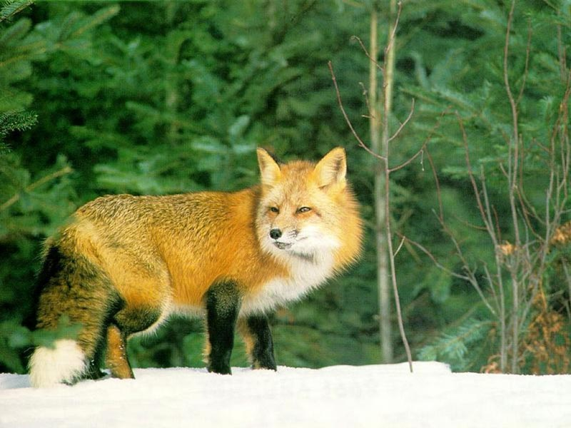
Животный мир
Карелии
Сельцова С.Б СОШ № 46

Slide 25
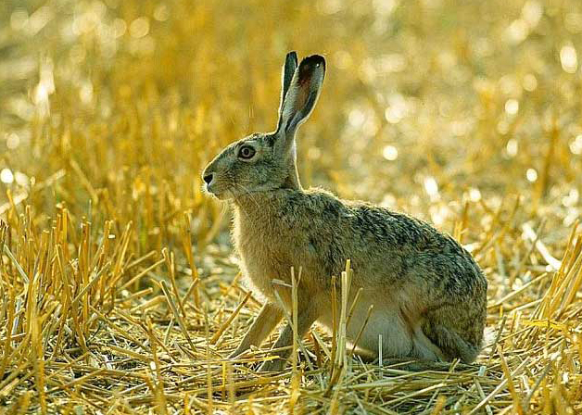
янис, яниш, яниж, януо - «заяц»
Янишполе
о. Янц
Янчозеро
Янисъярви
Сельцова С.Б СОШ № 46

Slide 26
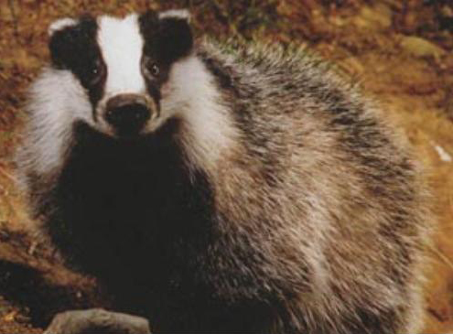
мегрю, мягря – «барсук»
р. Мегри
Мегрозеро
Мегрега
Мягрека
оз.Магрино
Мягрозеро
Сельцова С.Б СОШ № 46

Slide 27
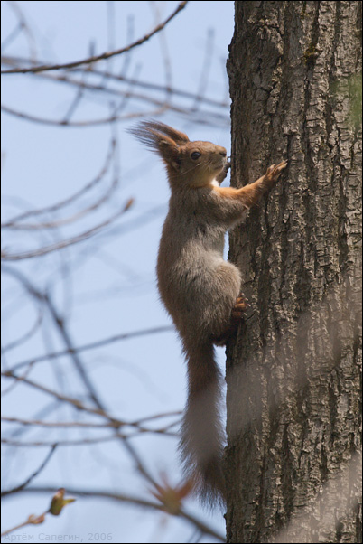
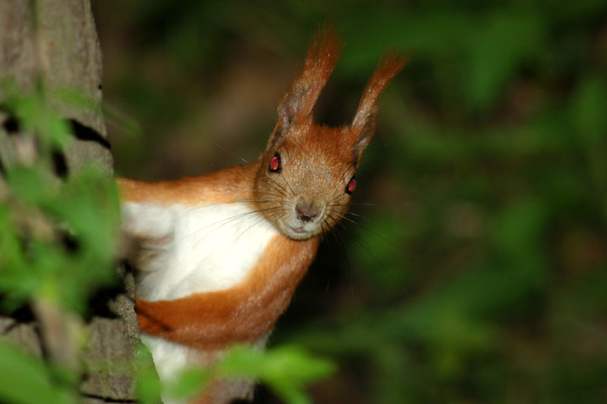
орава (кар.) урау (вепс.) оаррев (саам.)
- «белка»
Оравручей Оровгуба
Оровъярви
Уравара
Сельцова С.Б СОШ № 46

Slide 28
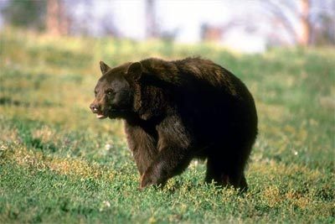
контио, кондии, кондый (вепс.) конди (кар.) - «медведь»
Кондиручей, Кондылампи
Контийоки, Контиолахти
Сельцова С.Б СОШ № 46

Slide 29
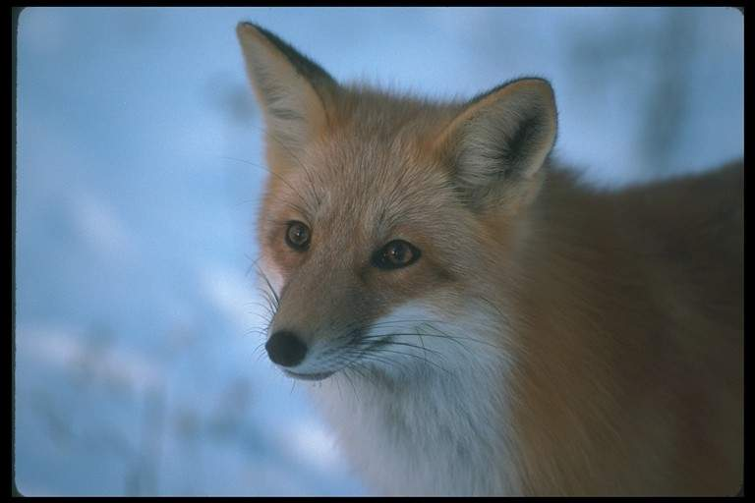
репо, ребой - «лиса»
о. Ребай, Репоярви, руч. Ребой
Сельцова С.Б СОШ № 46

Slide 30
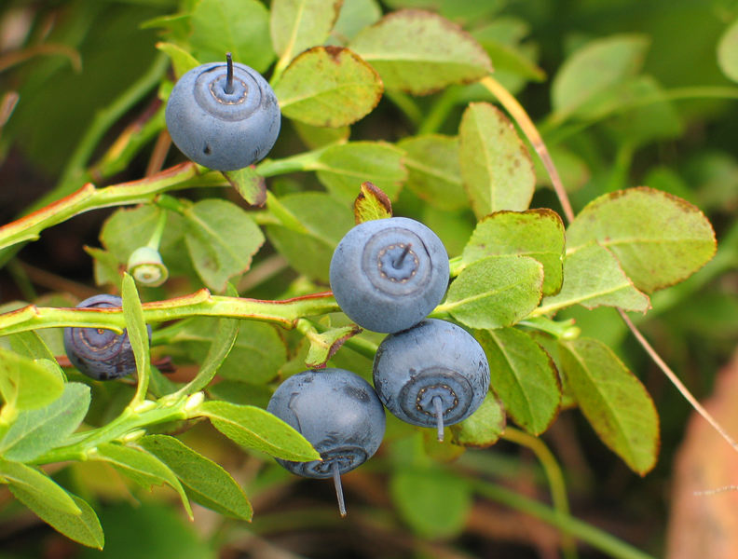
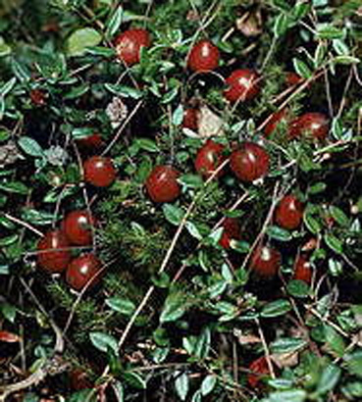
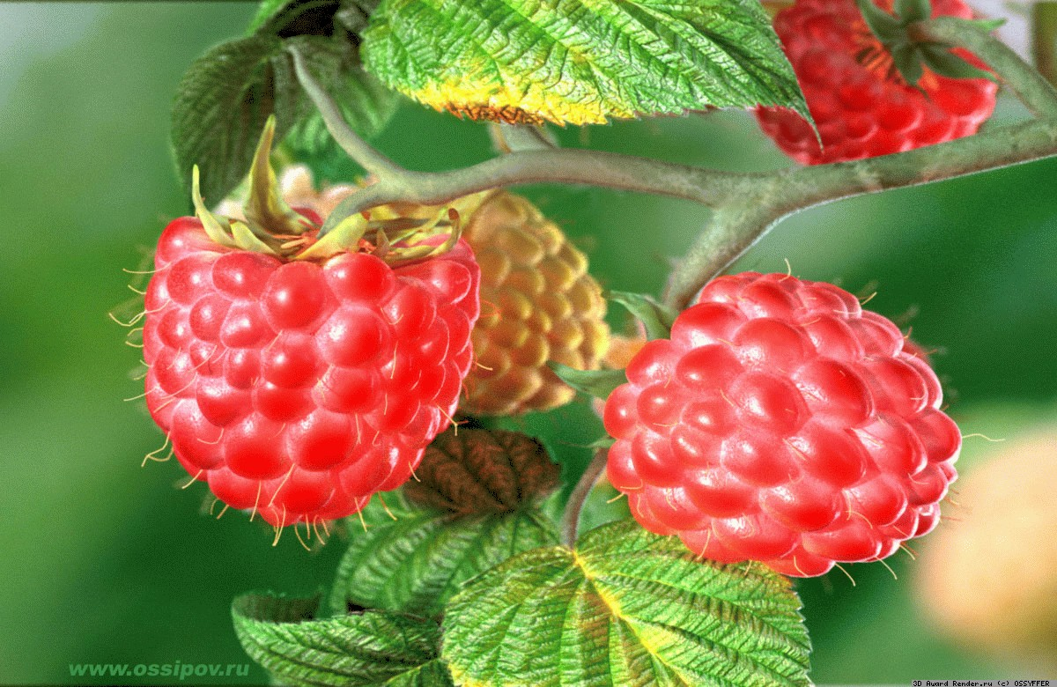
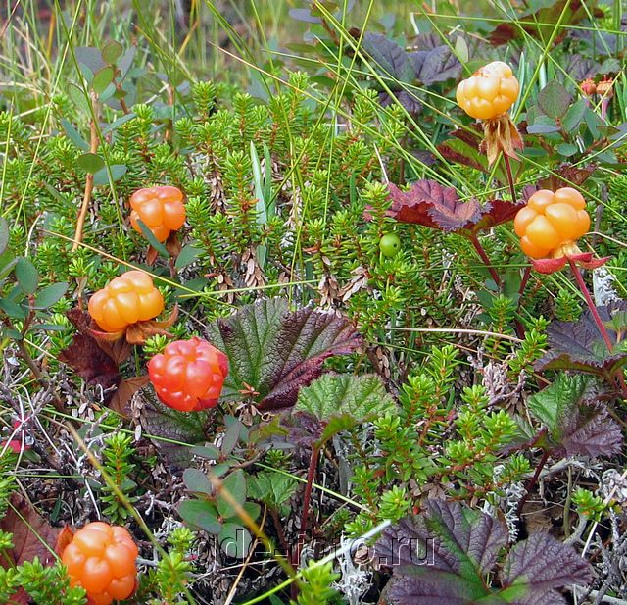
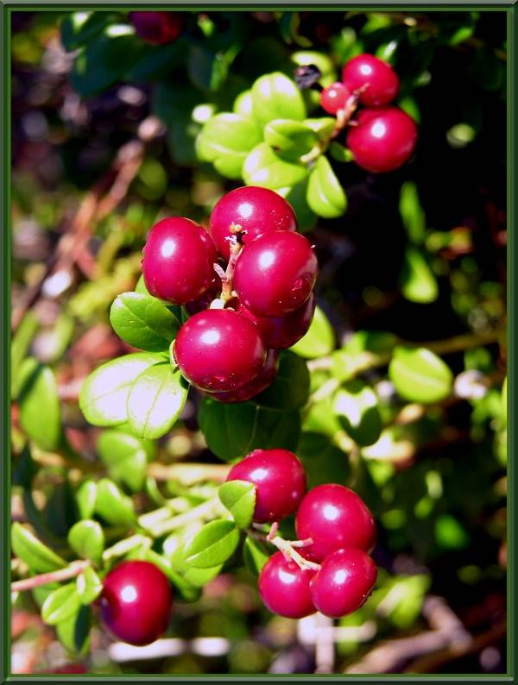
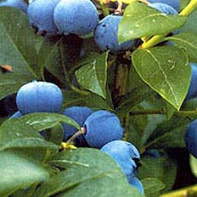
Ягоды карельского леса
Сельцова С.Б СОШ № 46

Slide 31
О каких двух самых знаменитых карельских ягодах напоминают эти названия?
р. Гарбала
Горбокошки
Гарбалова Сельга
Гарбова Гора
о. Гарбищи
Мурамозеро
Мурмозеро
р. Муромля
р. Муром
Мурашкоски
Сельцова С.Б СОШ № 46

Slide 32
клюква
морошка
муурама, муурой (кар.)
мурм, мурашк (вепс.)
гарбало
(кар.)
гарбол, гарбоу (вепс.)
Сельцова С.Б СОШ № 46

Slide 33
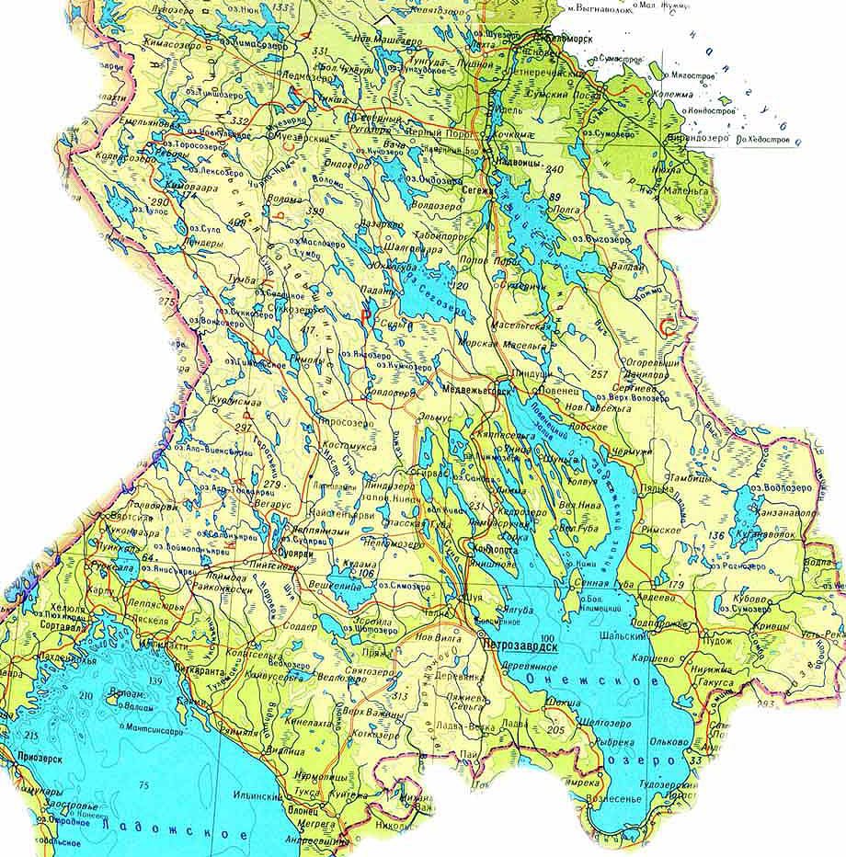
Сельцова С.Б СОШ № 46

Slide 34
Лебедь
Лось (олень)
Остров игрищ
Рукав реки
Длинный берег
Вершина
Сельцова С.Б СОШ № 46

Slide 35
Лебедь
Нюхча
Лось (олень)
Гирвас
Остров игрищ
Кижи
Рукав реки
Длинный берег
Пудож
Питкяранта
Вершина
Ладва
Сельцова С.Б СОШ № 46

Slide 36

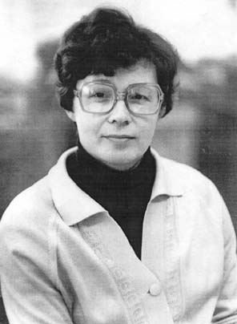
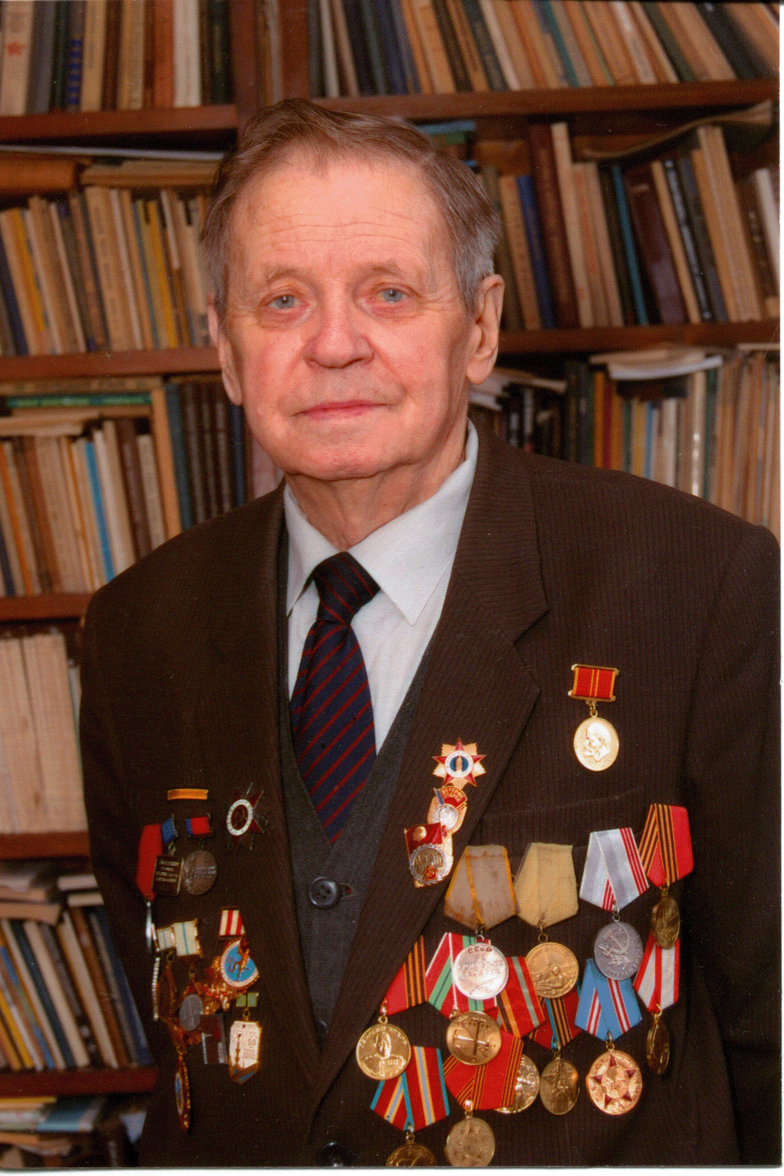
Институт языка, литературы и истории
Карельского научного центра
Российской академии наук
Нина Николаевна Мамонтова
Георгий Мартынович Керт
Загадки
карельской
топонимики
Петрозаводск, 1976.
Сельцова С.Б СОШ № 46

Slide 37
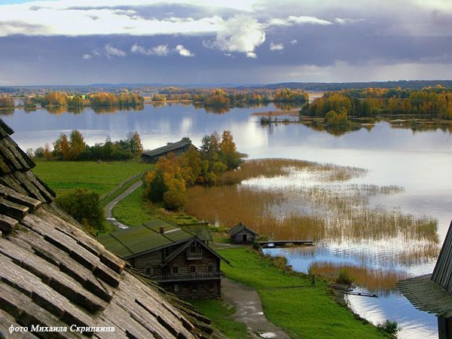

Slide 41
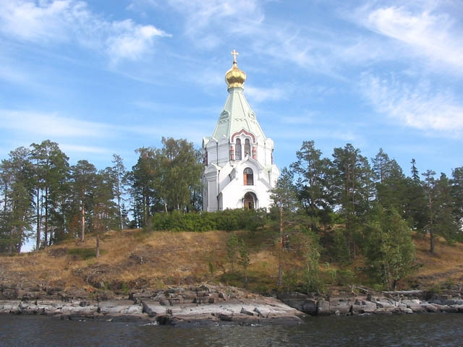

Slide 42
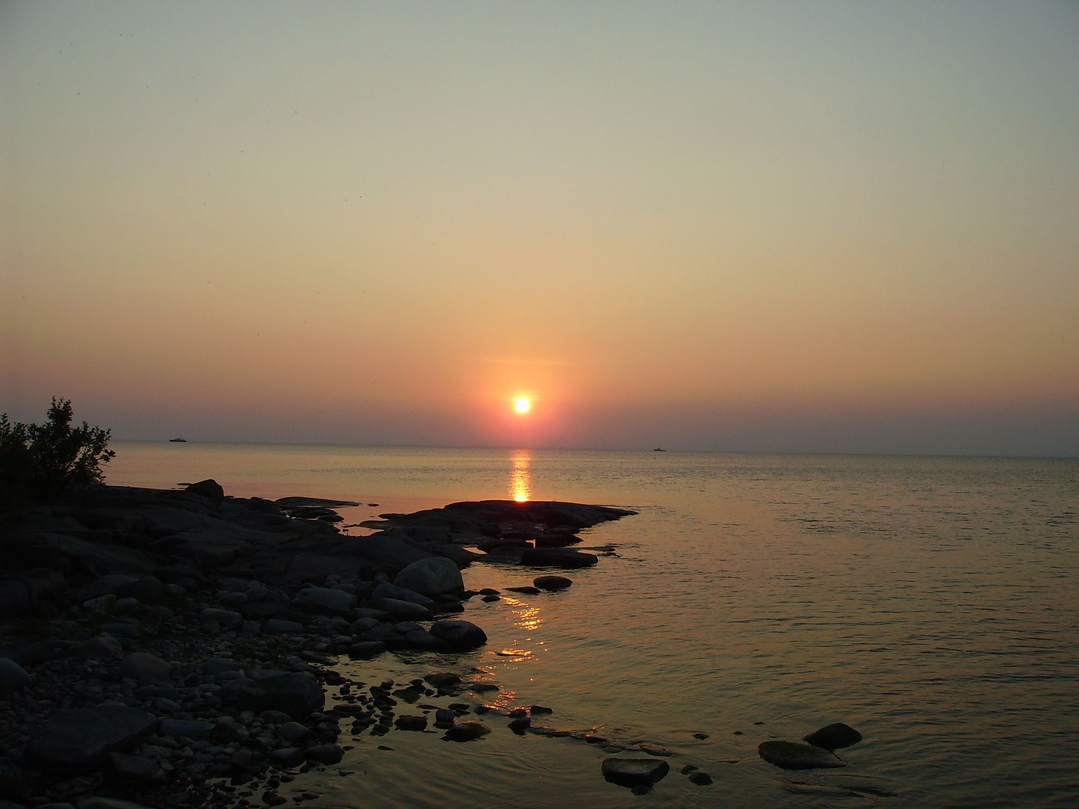

Slide 43
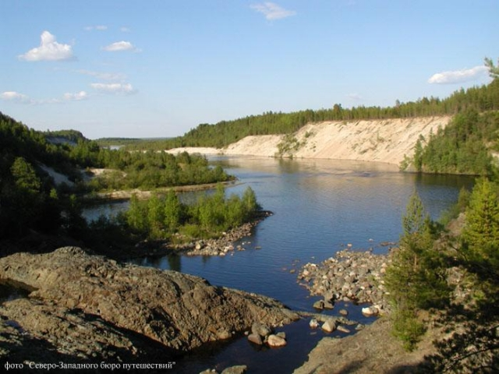

Slide 44
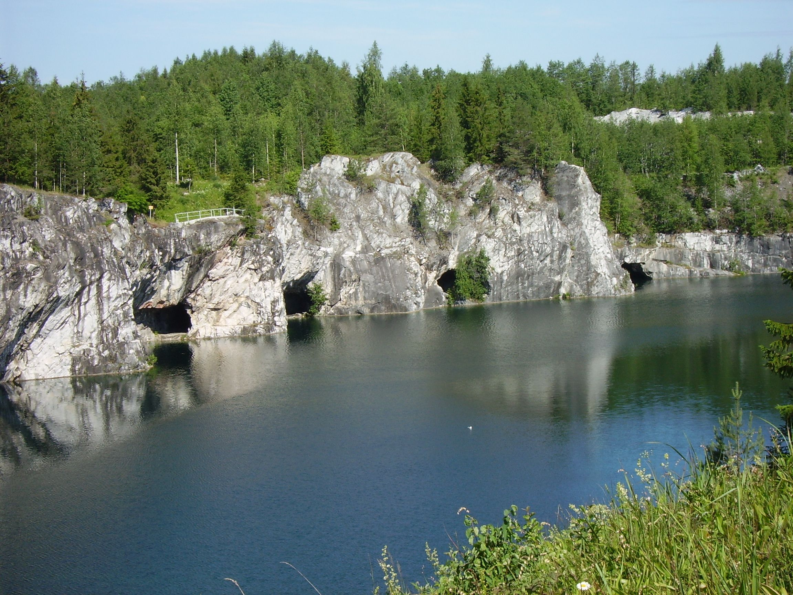

Slide 45
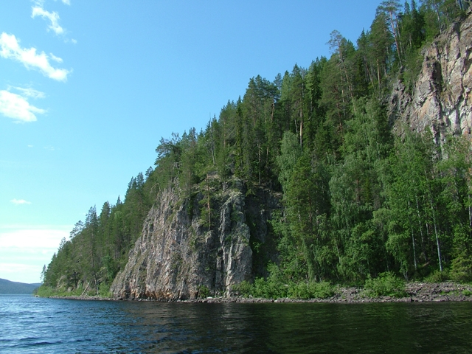

Slide 46
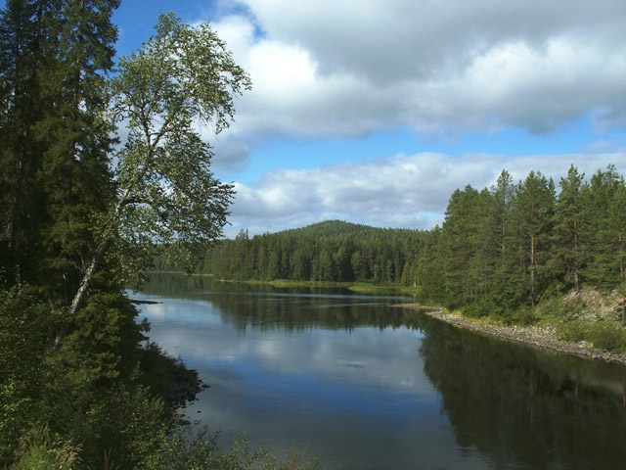

Slide 47
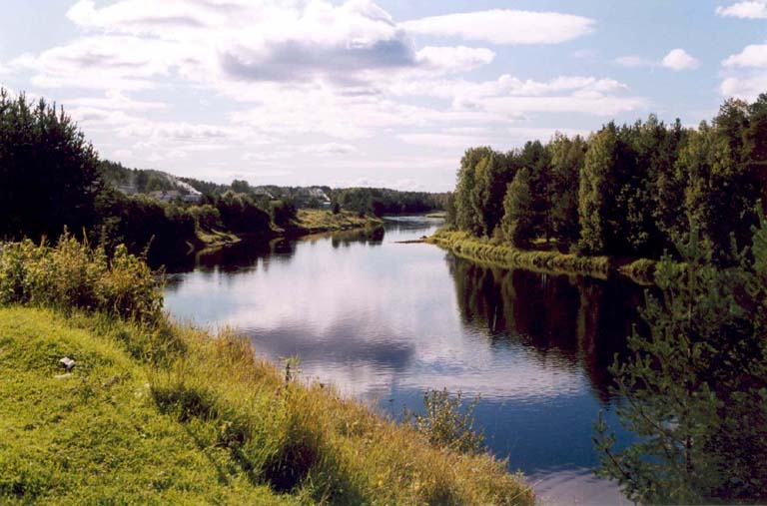

Slide 49


Slide 51


